Slide 1
FRENOS DE AIRE
Los sistemas de frenos de aire tienen varias partes que incluyen el compresor, un secador de aire, válvulas, tanque de depósito de aire, tubos, y el sistema de frenos en sí.
Todos estos componentes son susceptibles a fugas. El compresor está diseñado para funcionar cargando hasta el 25% del tiempo de funcionamiento del motor, pero las fugas de aire pueden causar que el tiempo de funcionamiento aumente, añadiendo costos operativos en forma de combustible y mantenimiento.
Por supuesto, esto no es tan importante como el hecho de que las fugas ocasionan que el sistema de frenado puede ser un riesgo de seguridad.

Slide 2
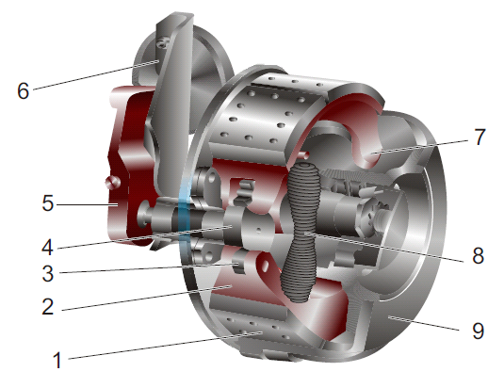
FRENOS DE AIRE

Slide 3
Válvulas del freno
1. Válvula del freno de estacionamiento, 2. Válvula de alivio rápido, 3. Secador de aire, 4.Depósito de aire delantero, 5. Válvula de protección de 4 circuitos, 6. Depósito de aire húmedo, 7. Compresor de aire, 8. Válvula limitadora de presión, 9. Válvula retenedora de presión, 10.Válvula solenoide ABS, 11. Cilindro del freno trasero, 12. Válvula relé, 13. Cilindro del freno delantero, 14. Válvula del pedal del freno y 15. Válvula de 2 vías.

Slide 4
FRENOS DE AIRE

Slide 5
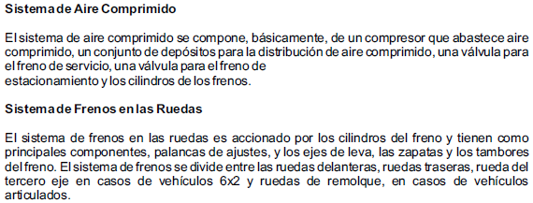
FRENOS DE AIRE

Slide 6
FRENOS DE AIRE

Slide 7
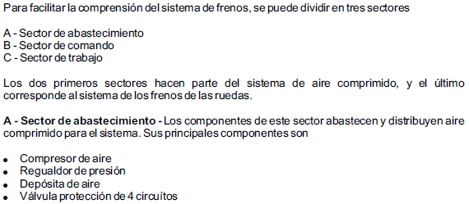
FRENOS DE AIRE

Slide 8
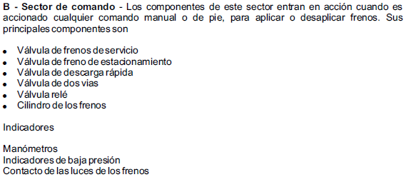
FRENOS DE AIRE

Slide 9
FRENOS DE AIRE

Slide 10
SECADOR DE AIRE
Conexiones:
1 Entrada de aire del compresor
21 Salida de aire para la válvula de protección de 4 circuitos
22 Salida de aire para los depósitos de regeneración
2 Descarga de aire
4a Señal de entrada del regulador
Significado de las referencias:
3 Salida
3b Válvula de descarga
4b Cámara de pre-secar
5 Válvula de retención
6 Estrangulamiento
7 Filtro en forma de collar
8 Material secante
Características
En los circuitos de frenos a aire, el secador de aire sirve para limpiar el aire fornecido del compresor, también para regular la presión de servicio en los depósitos.
Con el montaje del secador de aire se hace innecesarios los equipos de drenaje de agua indicados en refrigeración posterior ( circuito de refrigeración ) en complemento con válvulas automáticas de drenaje , así como con equipos para evitar el hielo.

Slide 11
FILTRO SECADOR DE AIRE
Funcionamiento.- El secador de aire trabaja por medio de absorción en un filtro molecular. El aire que es comprimido por el compresor, circula por medio de un granulado secante de alta porosidad. El vapor del agua contenido en el aire queda retenido en la superficie del material secante. Para la regeneración del material secante, se hace pasar una corriente de aire seco que se descomprime hasta la presión atmosférica, circulando en el sentido opuesto por medio del
material secante. Al mismo tiempo con la abajada de la presión del aire, baja la presión parcial del vapor del agua en el aire de regeneración ( un aire extremamente seco ). De esta manera el aire de regeneración puede absorber la humedad contenida en el material secante.
Secar el aire durante la carga
El aire comprimido del compresor entra por la conexión (1) y sigue para el filtro (7) donde serán
retiradas las impurezas, tales como, partículas de carbón y gotas de aceite. Al pasar por filtro (7) el aire también es resfriado, haciendo la condensación de parte de la humedad. El agua condensada es juntada en el depósito de la cámara de secar (4b).
El aire pasa por medio del material secante (8), donde realmente ocurre el proceso de secar. La válvula de retención (5) se abre y el aire sale por la conexión (21) para los depósitos del sistema de aire comprimido.
La limpieza y el acto de secar el aire del filtro en forma de collar (7) tiene una influencia muy positiva en la duración y en el grado de rendimiento del material de secar (8).

Slide 12
FILTRO SECADOR DE AIRE
Regeneración en la fase de descarga
Cuando la máxima presión en el sistema de aire comprimido es conseguido, un señal viene del (4a ) hace abrir la válvula de descarga (3b). El aire que el compresor sigue mandando, y el aire existente dentro del secador, salen para la atmósfera por la salida (2) y por la válvula de descarga de aire (3a), llevando consigo el agua condensada y una gran parte de impurezas filtradas.
El aire seco del deposito de regeneración circula por medio de la ligación (22) hasta el agujero de estrangulamiento (6), donde se expande hasta la misma presión del aire existente. Luego, el aire pasa por medio del material secante (8) que esta cargado de humedad. Esta humedad es retirada por el aire antes que el mismo salga por el filtro (7) y por la válvula de descarga de aire (3b). El tiempo de regeneración tarda por vuelta de 15 segundos. La válvula de retención (5) impide la salida del aire contenido en los depósitos del aire comprimido.

Slide 13
FILTRO SECADOR DE AIRE
Continúa: Regeneración en la fase de descarga
Calentamiento
Para evitar que la válvula de descarga del aire (3b) congele en condiciones desfavorables del tiempo, el secador del aire esta equipado con una resistencia eléctrica en la vuelta de la válvula de descarga del aire (3b). La corriente eléctrica de calentamiento es conectada con la llave de partida y la temperatura es regulada por termóstato. Para evitar que las baterías pierdan su carga, la resistencia de calentamiento se desconecta cuando se desconecta la llave de partida.
Control de la función de secar
Se debe hacer la verificación de la existencia del agua en el depósito húmedo cada semana . Si después de varias inspecciones el sistema muestra agua, se debe cambiar el elemento. Si el sistema estuviera seco, mismo después de un año de uso, se puede mantener el secante con observaciones hasta dos años.

Slide 14
SENSOR DE PRESIÓN DEL AIRE
Sensor de presión del aire
1 - Entrada del aire
2 - Diafragma
3 - Mango de presión
4 - Dispositivo rotativo
5 - Cursor de resistencia
6 - Resistencia
La función de los sensores de la presión del aire es accionar eléctricamente los manómetros e indicar la presión existente en el sistema de frenos a aire comprimido.
Uno de ellos es para accionar el manómetro del freno delantero y el otro para el circuito trasero. Cada sensor es accionado por la presión existente en el respectivo circuito.
El aire comprimido trabaja sobre el diafragma (2) y empuja el mango (3). Este mango, por su vez, mueve el cursor de la resistencia variable (5), siendo que la posición del cursor determina el valor de la resistencia.
El sensor esta conectado eléctricamente al respectivo manómetro y comanda el trayecto de su puntero por la variación de la resistencia.

Slide 15
CONTACTO DE LA LUZ DEL FRENO
1 - Resorte
2 - Anillo de contacto
3 - Anillo de contacto
4 - Pistón
5 - Entrada del aire
Generalmente estos contactos son montados junto a los sensores de presión del freno. Su función es cerrar el circuito que enciende la luz del freno, siempre que este es aplicado. Su funcionamiento es por medio del aire comprimido del sistema de frenos.
Uno de ellos, es aplicado al freno de servicio, cierra el circuito eléctrico cuando el pistón (4) es presionado por el aire comprimido proveniente de la aplicación de este freno. El otro, es aplicado al freno de estacionamiento, funciona al contrario, cerrando el circuito eléctrico cuando el aire comprimido es retirado por la aplicación de este freno.

Slide 16
VÁLVULA PROTECTORA DE CUATRO CIRCUITOS
Válvula protectora de cuatro circuitos
La válvula protectora de cuatro circuitos divide el sistema de frenos en cuatro circuitos independientes. Caso exista pérdida de aire en alguno de los circuitos, el pasaje del aire para este circuito es interrumpido, garantizando el abastecimiento del aire comprimido para los otros circuitos.
Funcionamiento
El aire comprimido que viene del depósito húmedo entra en la válvula protectora de cuatro
circuitos por la conexión (1).

Slide 17
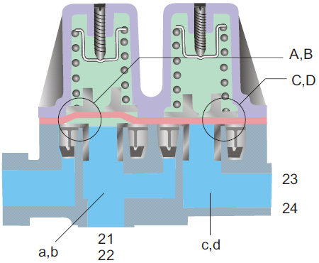
VÁLVULA PROTECTORA DE CUATRO CIRCUITOS
Cuando el aire comprimido llega a la presión de 460 a 490 kPA, abre las válvulas (A) y (B) y pasa para las cámaras (a) y (b), saliendo por la conexión (21) para el circuito del freno delantero, y por la conexión (22) para el circuito del freno trasero.
1
Partiendo de las cámaras (a) y (b) el aire comprimido presiona las válvulas (C) y (D). La presión de abertura de estas válvulas es 510 a 540 Kpa. Cuando los circuitos del freno delantero y del freno trasero hubieran conseguido esa presión, el aire pasa por las válvulas (C) y (D) para las cámaras (c) y (d), de donde sale por la conexión (23) para el circuito del freno de estacionamiento, y por la conexión (24) para el distribuidor de aire que alimenta equipos extras.
Caso exista pérdida en alguno de los circuitos, la válvula que alimenta se cierra por la acción del resorte, interrumpiendo la alimentación de este circuito. De esta manera los demás circuitos no son afectados por el circuito defectuoso y siguen siendo alimentados normalmente.
1

Slide 18
VÁLVULA PROTECTORA DE CUATRO CIRCUITOS
Válvula con vista expuesta
1. Armazón externa
2. Disco
3. Anillo de protección
4. Anillo-o
5. Encaje de la válvula
6. Anillo de apoyo
7. Diafragma
8. Anillo
9. Anillo
10. Plato del diafragma
11. Resorte
12. Plato del resorte
13. Pino con rosca
14. Anillo-de vedamiento
15. Arandela
16. Pino con rosca
17. Tuerca sextavada
18. Armazón del resorte
19. Anillo
20. Pino con rosca
21. Tuerca

Slide 19
VÁLVULA DE DESCARGA RÁPIDA
1 - Entrada
2 - Salida para el cilindro
3 - Salida para el cilindro
4 - Cuerpo de la válvula
5 - Tapa
6 - Diafragma
7 - Resorte
8 - Descarga
En el sistema de frenos son usadas dos válvulas de descarga rápida Una de esas válvulas es usada para el freno de las ruedas delanteras y la otra para el freno de estacionamiento.

Slide 20
VÁLVULA DE DESCARGA RÁPIDA (NUEVA)
1. Entrada
2. Salida
3. Salida, descarga
4. Cuerpo de la válvula
5. Membrana
6. Anillo de goma
7. Tapa

Slide 21
VÁLVULA DE DESCARGA RÁPIDA
A - Posición del freno de servicio aplicado /freno de estacionamiento desaplicado.
Cuando la válvula del freno de servicio es accionada, el aire comprimido entra por la conexión (1), empujando el diafragma y salen por las conexiones (2) y (3) para los cilindros, accionando el freno.
B - Posición del freno de servicio desaplicado /de estacionamiento aplicado.
Cuando se desconecta la válvula del freno de servicio, el aire comprimido de los cilindros vuelve para la válvula de descarga rápida por las conexiones (2) y (3), empuja el diafragma y sale por la conexión (8), desconectando el freno.

Slide 22
VÁLVULA DE DOS VÍAS
1. Conexión de entrada
2. Vedamiento de goma
3. Conexión de salida
4. Pistón
5. Conexión de entrada
La válvula de dos vías junta un componente cualquier del sistema de frenos a dos comandos diferentes, siendo que solamente posibilita la acción de apenas uno de los comandos de cada vez. Tiene dos entradas (1) y (5) que son conectadas a los dos comandos; una salida (3) que es conectada al componente a ser comandado y el pistón (4) que permite la entrada del aire que viene de apenas de uno de los dos comandos, mientras bloquea el otro.
Una de las entradas de la válvula esta conectada al circuito trasero de la válvula de servicio, y la otra a la válvula de estacionamiento. Su salida esta ligada al freno trasero. Como la válvula de dos vías solo permite la acción de uno de los comandos por vez, el freno trasero puede ser comandado por la válvula de servicio o por la válvula de estacionamiento.

Slide 23
VÁLVULA DEL FRENO DE SERVICIO
La válvula del freno de servicio tiene la función de aplicar y desaplicar el freno de las ruedas delanteras y de las ruedas traseras.
1. Resorte
2. Resorte
3. Pistón
4. Pistón
5. Cuerpo de la válvula
6. Pistón
7. Cuerpo de la válvula
8. Resorte
9. Resorte
10. Resorte
Cuando el pedal del freno es accionado, el aire comprimido que viene de los depósitos, es suelto por medio de la válvula del freno de servicio y acciona los cilindros, aplicando el freno.

Slide 24
VÁLVULA DEL FRENO DE SERVICIO
Freno desaplicado
Freno desaplicado
Los circuitos del freno delantero y trasero están sin aire comprimido, pues se comunican con la atmósfera por la conexión (3) por medio de las válvulas (n) y (i) que se encuentran abiertas.
En esta posición el freno esta desaplicado. Las cámaras (m) y (h) , por su vez están llenas de aire comprimido que vienen de los depósitos por medio de las conexiones (11) y (12). Las válvulas (b) y (g) están cerradas.

Slide 25
VÁLVULA DEL FRENO DE SERVICIO
Freno Aplicado
1. Resorte
2. Resorte
3. Pistón
4. Pistón
5. Cuerpo de la válvula
Freno Aplicado
Cuando el pedal del freno de servicio es accionado, el pistón (3) es presionado para abajo.
Este, por su vez , presiona el pistón (4) por intermedio del resorte (1) y del resorte de goma (2), cerrando la válvula (n) y abriendo la válvula (b). De esta forma el aire comprimido pasa de la cámara (m) para los cilindros traseros por intermedio de la válvula (b) y de la conexión (21). Por el orificio (c), el aire comprimido pasa para la cámara (I) y presiona el pistón (6) para abajo, cerrando la válvula (i) y abriendo la válvula (g).
De esta manera el aire comprimido que viene del depósito, pasa de la cámara (h) para los cilindros del freno delantero, por medio de la válvula (g) y de la conexión (22).

Slide 26
VÁLVULA DEL FRENO DE SERVICIO
Posición de equilibrio
1. Resorte
2. Resorte
3. Pistón
4. Pistón
5. Cuerpo de la válvula
6. Pistón
7. Cuerpo de la válvula
9. Resorte
10. Resorte
Posición de equilibrio
El aumento de la presión en las cámaras (a) y (d), presiona respectivamente los pistones (4) y (6) para encima y comprime el resorte de goma (2). En razón de esto suben también los cuerpos de las válvulas (5) y (7) por la acción de los resortes (9) y (10), cerrando las válvulas (h) y (g).
De esta forma la válvula del freno permanece en equilibrio hasta que la presión sobre el pedal sea aumentada o disminuida.

Slide 27
VÁLVULA DEL FRENO DE SERVICIO
Freno desaplicado
Freno desaplicado
Librando el pedal del freno, el pistón (4) sube, por la tensión del resorte (8) y por la presión del aire existente en la cámara (a). En consecuencia se abre la válvula (n) permitiendo que el aire de los cilindros traseros sean descargados para la atmósfera por la conexión (3).
En paralelo, el aire de la cámara (1) es descargado por el orificio (c), permitiendo que el pistón (6) suba, por la acción del aire comprimido en la cámara (d). De esta forma la válvula (1) es abierta, permitiendo que el aire de los cilindros delanteros también sean descargados para la atmósfera.

Slide 28
VÁLVULA PROTECTORA DE CUATRO CIRCUITOS
Vista expuesta de la válvula del freno de servicio
1. Armazón superior
2. Armazón inferior
3. Cuerpo de la válvula
4. Anillo tórico
5. Resorte
6. Anillo tórico
8. Anillo
9. Anillo tórico
10. Conexión de descarga
12. Soporte intermediario
13. Anillo para vedar
14. Anillo tórico
15. Pistón
16. Anillo tórico
17. Disco
18. Cuñas
19. Tornillos
20. Anillo-traba
21. Anillo
22. Anillo tórico
23. Anillo tórico
24. Resorte
25. Anillo tórico
26. Cuerpo de la válvula
27. Resorte
28. Anillo tórico
29. Pistón
30. Resorte de goma p8
31. Resorte
32. Plato del resorte
33. Anillo-traba
34. mango
35. Anillo
36. Tapa
37. Diafragma
38. Anillo-traba

Slide 29
VÁLVULA DEL FRENO DE ESTACIONAMIENTO
1. Palanca
2. Leva
3. Resorte
4. Mango de accionamiento
5. Resorte
6. Pistón
7. Válvula tubular
8. Resorte
9. Guía
La válvula del freno de estacionamiento funciona de la siguiente manera cuando accionada, descarga el aire comprimido del cilindro y el freno es aplicado por la tensión del resorte del cilindro.
Cuando desaplicado, liberta el aire que viene del depósito que presiona al resorte del cilindro y desaplica el freno de estacionamiento.

Slide 30
VÁLVULA DEL FRENO DE ESTACIONAMIENTO
A - Freno desaplicado
Cuando la válvula esta desconectada, la palanca se encuentra en la posición (A). El aire comprimido, que viene del depósito, encuentra un camino libre por las conexiones (11) y (21) para el cilindro del freno, de esta manera el resorte del cilindro esta presionado por el aire comprimido y el freno esta desaplicado.

Slide 31
VÁLVULA DEL FRENO DE ESTACIONAMIENTO
B - Freno aplicado
Cuando la válvula alcanza la posición (H), ya no existe mas aire comprimido en los cilindros y el
freno es totalmente aplicado por la acción del resorte del cilindro. Mientras la palanca siga en la
posición (B), el freno continua aplicado.

Slide 32
VÁLVULA DEL FRENO DE ESTACIONAMIENTO
C - Aplicación parcial
Cuando se mueve la palanca en el sentido de la flecha , el mango (5) sube y en consecuencia
sube también el cuerpo de la válvula (7), abriendo la válvula (a) y cerrando la válvula (b). De
esta manera el aire comprimido de los cilindros comienza a ser descargado para la atmósfera
mediante la salida (3), y el freno comienza a ser aplicado. Si la palanca se fuera a mantener en
una posición entre (A) y (B), las fuerzas actuantes por encima y por abajo del cuerpo de la
válvula (7) se equilibran y cierran las válvulas (a) y (b). En esta posición el freno esta
parcialmente aplicado.

Slide 33
VÁLVULA DEL FRENO DE ESTACIONAMIENTO
Vista expuesta de la válvula del freno de estacionamiento

Slide 34
VÁLVULA RELÉ
1. Descarga
2. Anillo traba
3. Guía
4. Anillo tórico
5. Resorte
6. Anillo tórico
7. Plato del resorte
8. Pistón
9. Anillo de vedar
10. Tornillo
11. Arandela de presión
12. Cuerpo inferior
13. Anillo tórico
14. Anillo de vedar
15. Anillo tórico
16. Anillo traba
17. Anillo tórico
18. Pistón
19. Cuerpo superior
La válvula relé es utilizada en el sistema de frenos para aumentar la velocidad de respuesta a sus comandos.
Los vehículos 6 x 4 son equipados con dos válvulas relé para la aplicación y desaplicación de los frenos del primer eje trasero. Una de esas válvulas es para el freno de servicio y la otra para el freno de estacionamiento.

Slide 35
VÁLVULA RELÉ
Aplicación al freno de servicio, posición del freno aplicado (A)
Cuando la válvula del freno de servicio es accionada, el aire comprimido entra por la conexión (4) que presiona el pistón (18) y en consecuencia el pistón (8), cerrando la válvula (b) y abriendo la válvula (d). De esta manera el aire comprimido que viene del depósito entra por la conexión (1), pasa para la cámara (c) por medio de la válvula (d) y entra para los cilindros por la conexión (2), aplicando el freno.

Slide 36
VÁLVULA RELÉ
Posición del freno desaplicado (B)
Cuando la válvula del freno de servicio es desconectada, la presión del comando sale por la conexión (4) y es descargada por la válvula del freno de servicio. De esta forma la presión existente en la cámara (a) disloca el pistón (18) para encima, es abierta la válvula (b) y descarga el aire comprimido de los cilindros por la conexión (3), desaplicando el freno
Aplicación en el freno de estacionamiento
La válvula relé, cuando es aplicada al freno de estacionamiento, funciona al contrario que cuando aplicada al freno de servicio. Cuando la válvula del freno de estacionamiento es accionada, la válvula relé descarga el aire de los cilindros y el freno es aplicado por la tensión del resorte del cilindro.
Cuando la válvula de estacionamiento es desconectada, la válvula relé libera el aire comprimido del depósito para los cilindros, desaplicando el freno.

Slide 37
VÁLVULA RELÉ
Funcionamiento
Cuando se presiona el pedal del freno, la presión del comando (41) que se aplica sobre el lado superior del pistón de control (2) lo empuja para abajo. Esto hace con que la válvula (4) abra un pasaje de comunicación entre la entrada (1) y la salida (2).

Slide 38
VÁLVULA RELÉ
Continúa Funcionamiento
Cuando la presión de descarga es igual o hasta 1,2 kgf/cm2 mayor que la presión del comando, el pistón de control es empujado hasta el punto en que cierra la válvula (4) (equilibrio, freno parcial).
Por la conexión de entrada (42) recibe también una presión del comando que trabaja debajo del pistón de control (7). Mientras tanto, la presión del freno sobre la parte superior del pistón de reacción se contrapone a la presión del pistón de control (7) para mantener este en su posición inferior.
Si la presión del comando (41) aumenta, la válvula (4) se abre nuevamente hasta alcanzar un nuevo equilibrio.

Slide 39
VÁLVULA RELÉ
Continúa Funcionamiento
Cuando se liberta el pedal del freno, la presión del comando (41) que trabaja sobre la parte superior del pistón (2) desaparece, del modo que el pistón es empujado para encima para descargar el aire presurizado por intermedio de la válvula (4).

Slide 40
VÁLVULA RELÉ
Funcionamiento en caso de falla de un circuito
En el caso de falla en el circuito del freno trasero, no existe presión en la conexión (41) teniendo entonces que hacer la aplicación del freno en la conexión( 42) que ejerce presión debajo del pistón de control (7).
Esta presión empuja el pistón de control para encima, de modo que la válvula (4) abre pasaje para el orificio de salida (2).
Cuando la presión de salida del aire es tan grande que puede empujar la parte superior del pistón de reacción (5) para encima, la válvula (4) acompaña el movimiento cerrando el pasaje del aire. Donde se encuentra la posición de equilibrio.
La área activa del pistón de control del circuito secundario es inferior a el área del pistón de control del circuito primario, lo que significa que la presión de descarga debe disminuir en el caso de falla en el circuito del freno trasero. En el caso de falla en el circuito del freno delantero conexión (42), la válvula relé trabajará de la misma forma que con el sistema del freno intacto.

Slide 41
VISTA EXPUESTA DE LA VÁLVULA RELË
1. Armazón superior
2. Armazón inferior
3. Pistón tubular
4. Guía
5. Pistón
6. Conexión de descarga
7. Anillo tórico
8. Anillo traba
9. Anillo de la válvula
10. Anillo de vedamiento
11. Anillo tórico
12. Arandela de presión
13. Tornillo
14. Anillo de vedamiento
15. Plato del resorte
16. Anillo tórico
17. Resorte
18. Anillo tórico
19. Anillo traba
20. Anillo traba.

Slide 42
VÁLVULA DE BLOQUEO
1. Tapa
2. Resorte de presión
3. Anillo de traba 4. Anillo
5. Anillo de goma
6. Pistón
7. Válvula
8. Resorte de presión
9. Entrada, del depósito de aire
10. Agujero para el exterior
11. Anillo
12. Anillos de goma
13. mango regulador
14. Tuerca
15. Salida para el comando del freno de estacionamiento
16. Cuerpo de la válvula
La válvula de bloqueo es un dispositivo de seguridad que evita destrabar el freno de estacionamiento sin que el conductor se encuentre en posición de controlar el vehículo. Esta montada junto al comando manual del freno de estacionamiento, e intercalada en la línea de presión del aire entre el comando manual y el depósito de aire del circuito del freno de estacionamiento.

Slide 43
FUNCIONAMIENTO VÁLVULA DE BLOQUEO
Posición de seguridad, carga del sistema del aire comprimido
El aire que viene del depósito del circuito de freno de estacionamiento entra por la entrada (9) y empuja el pistón (6) para adentro. Cuando el pistón (6) hubiera sido empujado completamente para atrás, la válvula (7) es mantenida cerrada por la presión del aire en la entrada (9) y por la fricción de los anillos de goma (12). Una vez que la válvula (7) es mantenida cerrada, se evita que el freno de estacionamiento se desconecte, si el comando manual del freno de estacionamiento estuviera en la posición de conducción

Slide 44
FUNCIONAMIENTO VÁLVULA DE BLOQUEO
Posición de conducción, freno de estacionamiento desaplicado
Cuando la presión del aire en la entrada (9) pasar de, 4 bar y el comando manual estuviera en la posición de conducción, se puede desaplicar el freno de estacionamiento empujando para adentro el mango regulador (13). El aire de entrada (9) puede circular por la válvula (7) hasta la salida (15).

Slide 45
FUNCIONAMIENTO VÁLVULA DE BLOQUEO
Posición de la presión abajo de 4,0 bar
Cuando la presión en el depósito de aire del circuito del freno de estacionamiento bajar hasta menos de 4,0 bar, el pistón (6) empuja para fuera la válvula (7) que entonces se cierra.
El pasaje del aire entre la entrada (9) y la salida (15) es interrumpido.
Entonces , será necesario cargar el sistema de aire comprimido hasta que la presión en el depósito del circuito de estacionamiento alcance 4,0 bar, para que el mango regulador se mantenga para adentro.

Slide 46
VÁLVULA DE DRENO MANUAL
Todos los depósitos de aire comprimido son equipados con válvulas de dreno manual para drenar el agua condensada dentro de los depósitos.
El drenaje debe ser hecho con regularidad, para evitar que el agua condensada penetre en el sistema.

Slide 47
VÁLVULA DE PROVISIÓN
1. Tapa protectora
2. mango
3. Asiento de la válvula
4. Válvula
5. Resorte
6. Cuerpo de la válvula
Esta válvula esta conectada a la válvula del freno de estacionamiento. Por su intermedio se
puede introducir aire comprimido de una fuente externa para librar el freno de estacionamiento del vehículo, caso el sistema de frenos se encuentre sin aire comprimido.
Esta válvula sirve también para llenar los neumáticos con el aire comprimido del sistema de frenos. Para esto hay una manguera especial entre las herramientas del vehículo, una de las extremidades de la manguera debe ser conectada a la válvula del neumático y la otra a la válvula de provisión.

Slide 48
Cilindro de los frenos - Cámara simple (Ruedas delanteras)
1. Tuerca
2. Tapa
3. Abrazadera
4. Diafragma
5. Cuerpo del cilindro
6. Resorte
7. Mango
8. Contra-tuerca
9. Horquilla
10. Conexión para la entrada del aire comprimido
Cuando la válvula del freno de pié es accionada, el aire comprimido entra en la cámara del cilindro (10) y empuja el diafragma, aplicando el freno. Cuando la válvula del freno de servicio es desconectada, el aire comprimido es descargado por intermedio de la válvula de descarga rápida, y el freno es desaplicado por la tensión del resorte (6).

Slide 49
Cilindro de los frenos- Cámara doble (Ruedas traseras)
Cámara del freno de
servicio
2. Cámara del freno de
estacionamiento
3. Resorte de retorno
4. Mango de
accionamiento-freno
de servicio
5. Diafragma
6. Pistón-freno de
estacionamiento
7. Resorte del freno de
estacionamiento
8. Tornillo de desactivación del freno de
estacionamiento
9. Horquilla
10. Abrazadera
11. Disco de presión
12. Mango de estacionamiento-freno
de estacionamiento

Slide 50
Funcionamiento
Posición del freno desaplicado
Si la válvula del freno de servicio esta desaplicada, la cámara (1) queda sin aire comprimido,
dejando el resorte (3) libre, y por tanto el mango en posición de freno desaplicado. La válvula
del freno de estacionamiento, cuando esta desaplicado, llena la cámara (2) de aire
comprimido, presionando el resorte (7) y dejando el mango en posición de freno desaplicado.

Slide 51
Funcionamiento
Posición del freno de servicio aplicado
Cuando el freno de servicio es aplicado, el aire comprimido entra en la cámara (1) por la
conexión (A), presiona el diafragma (5) y comprime el resorte (3), aplicando el freno por
intermedio del mango (4).

Slide 52
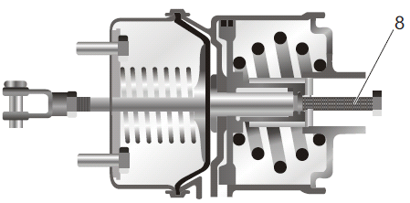
Funcionamiento
Posición del freno de estacionamiento aplicado
Cuando la válvula del freno de estacionamiento es aplicado para la posición de freno aplicado, el aire comprimido es retirado de la cámara (2) por medio de la abertura (B). De esta forma el resorte (7) es librado, accionando el mango (9) que por su vez empuja el mango (4), accionando el freno.
Caso el sistema de frenos se encuentre completamente sin aire por motivo de pérdida del aire, el freno de estacionamiento esta necesariamente aplicado por la tensión del resorte del cilindro. Para dirigir el vehículo, se debe colocar cuñas en las ruedas y desaplicar el freno aflojando el tornillo (8).

Slide 53
Vista expuesta del cilindro del freno de cámara doble
Ruedas traseras
1. Tuerca
2. Tapa
3. Resorte
4. Mango de accionamiento
5. Abrazadera
6. Tornillo
7. Tuerca
8. Diafragma
9. Tornillo
10. Tabla de apoyo
11. Cuerpo
12. Anillo de vedamiento
13. Mango
14. Anillo - traba
15. Anillo de vedamiento
16. Anillo de vedamiento
17. Anillo de vedamiento
18. Anillo tórico
19. Pistón
20. Arandela de apoyo
21. Resorte
22. Tapa
23. Anillo-traba
24. Anillo de vedamiento
25. Arandela
26. Arandela
27. Tornillo que desactiva el freno
28. Tapa.

Slide 54
Circuito Neumático Completo
a - Circuito de suspensión
b - Circuito de abastecimiento
c - Circuito delantero
d - Circuito trasero
e - Circuito de estacionamiento
f - Presión comandada circuito de abastecimiento
g - Presión comandada circuito delantero
h - Presión comandada circuito trasero
i - Presión comandada circuito de estacionamiento

Slide 55
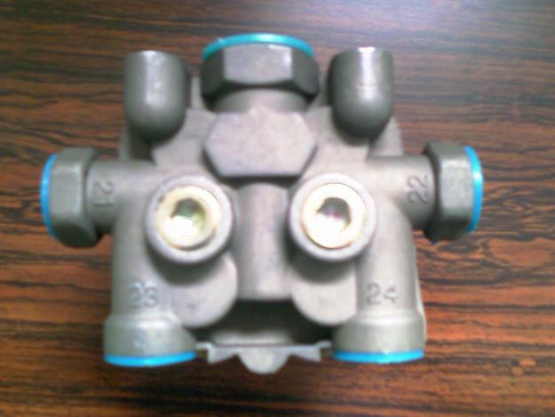
VALVULA DE CUATRO VÍAS
1 - 11 - 12 - 13...........Entradas
2 - 21 - 22 - 23...........Salidas
3...............................Descarga
4 - 41 - 42 - 43...........Comando
a - Circuito de suspensión
b - Circuito de abastecimiento
c - Circuito delantero
d - Circuito trasero
e - Circuito de estacionamiento
f - Presión comandada circuito de abastecimiento
g - Presión comandada circuito delantero
h - Presión comandada circuito trasero
i - Presión comandada circuito de estacionamiento

Slide 56
EL MÁS SIMPLE

Slide 57
Frenos de tracto camión

Slide 58
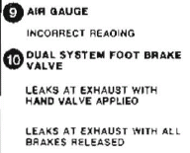
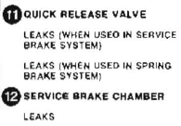
Descripción de freno de tracto camión

Slide 59
FRENO DE TRACTO CAMIÓN

Slide 60
FRENO DE TRACTO CAMIÓN

Slide 61
PARTES:
1- COMPRESOR. Es accionado por el motor por medio de engranajes internos comprimiendo el aire a presión que es almacenado en los tanques.
2- TANQUES DE SUMINISTRO. Es el encargado de recibir el aire comprimido para luego suministrarlo a los tanques de aire primario y secundario.
3- TANQUES DE AIRE PRIMARIO Y SECUNDARIO. Suministra el aire a los sistemas de frenos delanteros o traseros del vehículo automotor.
4- VÁLVULA DE SEGURIDAD. En el propio regulador de presión hay instalada una válvulas de seguridad que en caso de avería descarga la presión al exterior.
5- VÁLVULAS DE DRENAJE. Permite evacuar los residuos de condensación (agua) que se encuentran en el fondo de los tanques acumuladores.
6- SECADOR DE AIRE AUTOMÁTICO. Elimina los vapores de agua y aceite contenidos en el aire, dicha separación se efectúa por centrifugación, un filtro retiene las partículas solidas que pudiera haber, los productos de decantación se eliminan automáticamente.
7- GOVERNADOR. Su misión es mantener de forma automática un determinado nivel de presión en los depósitos, cuando hay sobrepresión se abre una válvula dejando escapar el aire comprimido sobrante.
8- MANÓMETROS DE PRESION. Es el encargado de indicar la presión de aire en los depósitos y cuando frena la presión de trabajo en las tuberías.
Las medidas de presión las encontramos en: P.S.I. (1 P.S.I.), Kg/Cm2. (14.2 P.S.I.), Bar. (14.5 P.S.I.), KPa. (0.14 P.S.I.)
9- VÁLVULA DE CONTROL DE FRENO DE SERVICIO. La válvula de freno de servicio es un reductor de doble presión ajustable, permite dosificar con precisión las presiones de salida de forma proporcional al recorrido del pedal.
10- VÁLVULA DE DESCARGA. Situada en las bifurcaciones de las canalizaciones tanto de las ruedas traseras como delanteras eliminando automáticamente el aire contenido en los cilindros de las ruedas cuando cesa la acción de frenado.
11- CÁMARA DEL FRENO. Recibe una presión neumática que transforma en fuerza mecánica para accionar las zapatas del freno por medio de las palancas del freno.

Slide 62
CONTINUACION:
12- AJUSTADOR DE HOLGURA (RACHE). Los mecanismos de ajustes manuales deben ser utilizados solamente cuando los frenos estén fríos y cuando el freno de estacionamiento no esté accionado. Los ajustadores manuales son compuestos básicamente por un piñón sin fin y una corona conectada con el cuerpo del eje. A medida que las zapatas se desgastan, la aproximación de los patines es realizada manualmente por el accionamiento del piñón sin fin.
13- VÁLVULA RELAY. La válvula funciona como una válvula de freno a control remoto que entrega o suelta el aire a las cámaras en respuesta al aire entregado de control desde la válvula de freno de servicio.
14- VÁLVULA DE CONTROL MANUAL. La válvula de control manual más conocida como pivote actúa sobre los frenos del semirremolque y es accionada en terrenos especialmente lisos o majados de acuerdo a la necesidad del operador.
15- VALVULA CONTROL DE ESTACIONAMIENTO. Es una válvula de empujar-halar, para operar manualmente y esta montada en el tablero de instrumentos y provee al camión o autobús un control de los frenos de estacionamiento. La válvula es sensible a la presión automáticamente se mueve a la posición de aplicación si la presión cae por debajo de 20 a 30 P.S.I
16- VÁLVULA DEL FRENO DE SEGURIDAD. Es una válvula de función doble, la función primaria es servir al lado de la de emergencia como válvula de liberación rápida haciendo que la aplicación del freno de servicio y emergencia ocurra simultáneamente.
17- LÍNEAS DE AIRE PARA EL SEMIRREMOLQUE. Las conexiones para el freno del semirremolque se realizan a través de las cabezas de acoplamiento, cuya misión es realizar la unión flexible en las instalaciones del freno de aire comprimido entre la unidad tractora y el semirremolque.
CABEZAS DE ACOPLAMIENTO: Las que lleva el tracto-camión son de tipo B que dejan pasar aire al semirremolque, pero van equipadas de unas válvulas automáticas de cierre de aire para cuando el tractor y el semirremolque estén desenganchados.

Slide 64
Circuito neumático de frenos de un camión.
Compresor.
Regulador de presión.
Secador de aire.
Depósito de regeneración.
Válvula de protección de cuatro vías.
Depósitos de aire comprimido.
Válvula de freno de mano.
Válvula de descarga del freno de mano.
Válvula de freno de servicio.
Cámaras de aire de frenos delanteros.
Válvula de control del reparto de frenada.
Cámaras de aire de frenos traseros.

